Slide 1

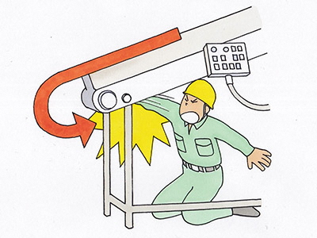
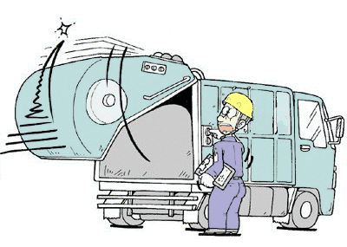
Dành cho các bạn làm việc trong ngành xử lý chất thải công nghiệp
Để làm việc an toàn và khoẻ mạnh

Slide 2
Quy trình đào tạo an toàn và sức khoẻ dành cho lao động chưa lành nghề
1. Giúp cho người lao động hiểu rằng có nhiều nguy hiểm khác nhau tại nơi làm việc.
2. Trang bị nhận thức về nguy cơ "có thể xảy ra".
3. Chỉ dẫn cơ bản về phòng ngừa tai nạn lao động (1)
Giúp cho người lao động hiểu rằng có nhiều hoạt động và quy tắc khác nhau.
(1) Làm việc an toàn bắt đầu từ trang phục làm việc đúng!
(2) Thực hiện trình tự làm việc
(3) Thực hiện 4S - 5S
(4) Hoạt động ngăn ngừa tình
huống cận nguy
(5) Huấn luyện dự báo nguy
hiểm (KYT)
(6) Đánh giá rủi ro
4. Chỉ dẫn cơ bản về phòng ngừa tai nạn (2)
Mọi người cùng nhau làm việc an toàn, xây dựng nơi làm việc an toàn!
(1) Điểm lưu ý trong ngăn ngừa tai nạn "bị kẹp, bị cuốn"
(2) Điểm lưu ý trong ngăn ngừa tai nạn "rơi, ngã"
(3) Điểm lưu ý trong ngăn ngừa tai nạn "té ngã"
(4) Điểm lưu ý trong phòng ngừa "đau thắt lưng"
(5) Điểm lưu ý trong ngăn ngừa tai nạn "va chạm" "bị va chạm"
5. Chỉ dẫn cơ bản về phòng ngừa tai nạn (3)
Giúp cho người lao động trang bị các cách ứng phó khi xảy ra tai nạn lao động hoặc tình trạng bất thường
Ứng phó khi xảy ra tình trạng bất thường
Ứng phó khi xảy ra tai nạn lao động

Slide 3
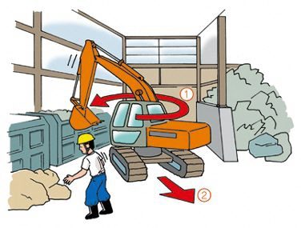
Điểm lưu ý 1 Có nhiều nguy hiểm khác nhau tại nơi làm việc!
[Trường hợp ví dụ tai nạn 1] Trong khi đang thực hiện phân loại chất thải công nghiệp, bị máy xúc đào cuốn vào gây tử vong.
1. Xảy ra tai nạn lao động
1) Nạn nhân C đang thực hiện công việc phân loại tại nơi tập kết các loại kim loại.
2) Người A đang vận hành di chuyển máy xúc đào ở gần nơi tập kết đến gần lối vào của xe tải.
3) Sau khi rẽ trái, khi vừa tiến về trước khoảng 2 m, nạn nhân C đang thực hiện công việc phân loại đã bị bánh xích bên phải của máy xúc đào cuốn vào.
1)
  2. Nguyên nhân xảy ra tai nạn
2)
1) Không thực hiện biện pháp cấm lại gần tuyến hoạt động của máy xúc đào.
2) Không bố trí người hướng dẫn.
3) Người điều khiển máy xúc đào không xác nhận đầy đủ an toàn xung quanh trước khi vận hành.
4) Không thiết lập kế hoạch làm việc
5) Không thực hiện đào tạo về an toàn và sức khoẻ cho người lao động liên quan.
Nạn nhân C
3. Để làm việc an toàn
1) Cần thiết lập khu vực nghiêm cấm lại gần đối với những nơi có nguy cơ xảy ra va chạm giữa máy xúc đào và người lao động.
2) Bố trí người hướng dẫn để hướng dẫn máy.
3) Đào tạo kiểm tra an toàn xung quanh trước khi bắt đầu vận hành cho người điều khiển máy xúc đào, v.v...
4) Xây dựng kế hoạch làm việc liên quan đến tuyến đường hoạt động, biện pháp cấm lại gần, bố trí người hướng dẫn, cách làm việc như thống nhất tín hiệu, v.v...
5) Triệt để phổ biến nội dung kế hoạch làm việc đã thiết lập cho người lao động có liên quan.

Slide 4
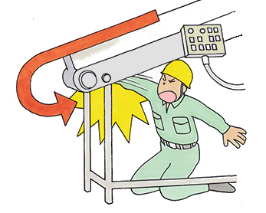
[Trường hợp tai nạn ví dụ 2] Khi đang tiến hành vệ sinh phần con lăn mà không dừng băng tải chuyền vào, nên từ cánh tay phải đến phần ngực bị cuốn vào.
1. Xảy ra tai nạn lao động
1) Một mình thực hiện công việc cạo bỏ bột thạch cao dính ở phần con lăn hồi băng ở băng tải chuyền vào của máy nghiền bằng bàn chải sắt.
2) Thực hiện công việc mà không dừng băng tải. Từ cánh tay phải cùng bàn chải sắt bị cuốn vào giữa băng chuyền và phần con lăn.
2. Nguyên nhân
1) Phần con lăn hồi băng không có nắp, vỏ bọc, khoá chống cuốn vào, v.v...
2) Không dừng hoạt động của băng tải khi vệ sinh phần con lăn hồi băng.
3) Đeo bao tay da có nguy cơ bị cuốn vào khi vệ sinh phần con lăn hồi băng.
4) "Thiết bị dừng khẩn cấp" không được cài đặt ở nơi vừa tầm tay.
5) Không tuân thủ "Quy tắc an toàn (tắt điện nguồn khi bảo dưỡng, v.v...)" của nhà máy.
3. Biện pháp ứng phó
1) Trang bị nắp, vỏ bọc, khoá chống cuốn vào, v.v... ở những vị trí có nguy cơ bị cuốn vào.
2) Khi có khả năng xảy ra rủi ro do khi vệ sinh máy, v.v..., phải ngừng vận hành máy, tắt điện nguồn.
3) Thay con lăn hồi băng sang loại không bám dính bột thạch cao.
4) Đảm bảo rằng không để người lao động đến gần những vị trí có nguy cơ bị cuốn vào bộ phận quay.
5) Khi có nguy cơ tay bị cuốn vào vật đang quay, không để người lao động đeo bao tay.
6) Xây dựng hệ thống quản lý an toàn để đảm bảo rằng các quy tắc được quy định ở nhà máy được thực hiện nghiêm chỉnh.

Slide 5
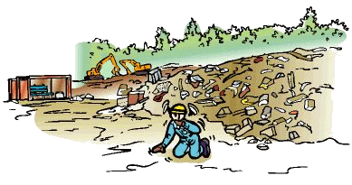
[Trường hợp tai nạn ví dụ 3] Tử vong do say nóng khi làm việc tại nơi xử lý chất thải công nghiệp
1. Xảy ra tai nạn lao động
1) Bắt đầu công việc phân loại rác thải xây dựng từ khoảng 8 giờ sáng.
2) Ăn trưa trong container rỗng ở nơi xử lý vào giữa trưa.
3) Hơn 3 giờ chiều bị ngã xuống.
4) Đi bộ về văn phòng báo là "không được khoẻ", ngồi sụp xuống và không cử động.
5) Đồng nghiệp lại gần gọi lớn nhưng không trả lời. Dù đã cho uống nước nhưng không thể uống được.
6) Được đặt nằm trong xe ô tô có bật máy lạnh nhưng không hồi phục nên đã chuyển đến bệnh viện. 11 giờ đêm tử vong do bị say nóng.
2. Nguyên nhân
1) Làm việc trong một khoảng thời gian dài dưới nhiệt độ nóng. Thực hiện công việc mà không bổ sung nước, muối phù hợp.
2) Trang phục mặc dưới ánh nắng trực tiếp không phù hợp, chẳng hạn như đội mũ bảo hiểm có lót khăn bên trong, v.v...
3) Tình trạng cơ thể không tốt (không kiểm tra tình trạng thể chất của ngày làm việc hôm đó.)
3. Biện pháp ngăn ngừa tái diễn
1) Hướng dẫn trước về triệu chứng say nóng, v.v...
2) Thường xuyên bổ sung nước và muối trước khi bắt đầu công việc.
3) Mặc quần áo lao động bằng vải cotton, đội mũ rộng vành.
4) Tạm nghỉ, đảm bảo nơi nghỉ ngơi mát mẻ, chẳng hạn dưới bóng râm, v.v... Lắp đặt vòi tắm, tủ lạnh, v.v...
5) Thực hiện sơ cứu đúng cách.
6) Thường xuyên quản lý sức khoẻ đúng cách

Slide 6
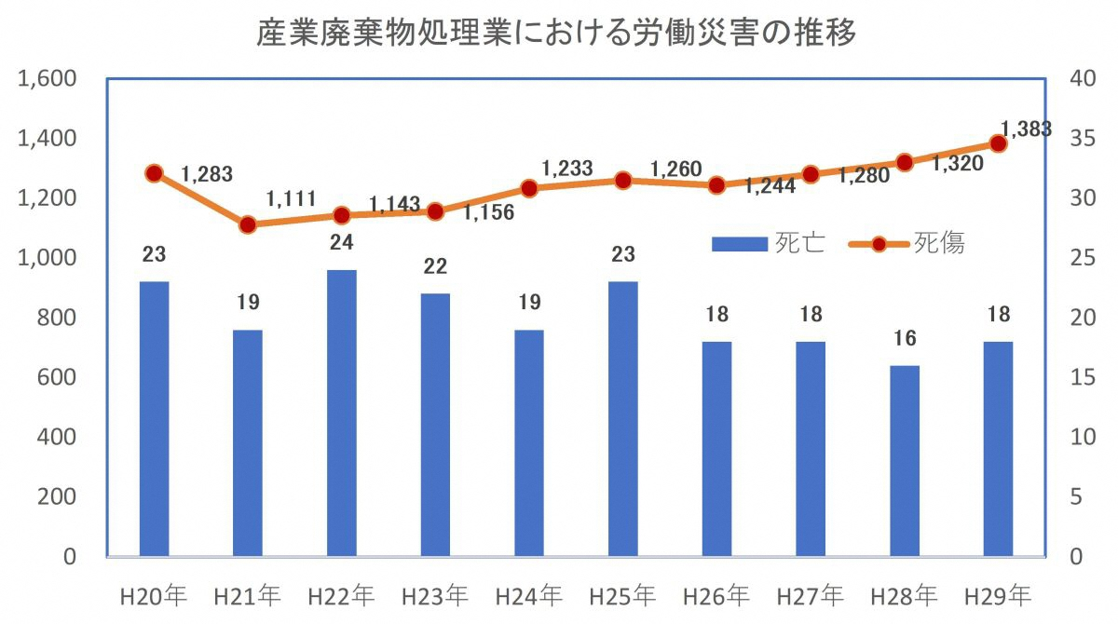
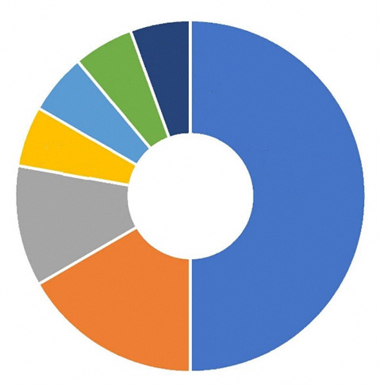
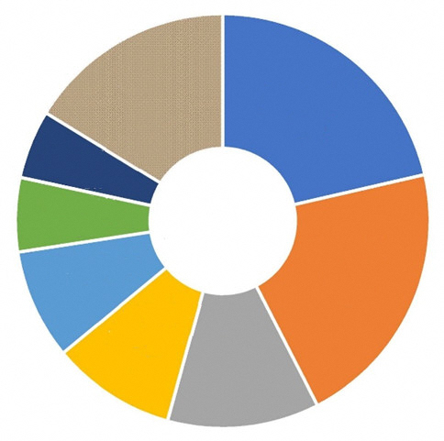
[Đặc điểm của tai nạn lao động trong ngành xử lý chất thải công nghiệp]
Tình hình diễn biến tai nạn lao động trong ngành xử lý chất thải công nghiệp
1. Tai nạn thương vong có xu hướng gia tăng!
Tai nạn tử vong có xu hướng giảm nhẹ
2. Tai nạn tử vong do "bị kẹp, bị cuốn" chiếm 50%!, tiếp đến là "bị va đập", "tai nạn giao thông"
3. Tai nạn thương vong do "rơi, ngã" và "bị kẹp, bị cuốn" chiếm 21% mỗi loại
Tử vong
Thương vong
2008 | 2009 | 2010 | 2011 | 2012 | 2013 | 2014 | 2015 | 2016 | 2017
Bị chìm xuống
6%
Tiếp xúc với các chất độc hại
6%
Khác
16%
Rơi, ngã
21%
Sập xuống, đổ sụp
5%
Rơi, ngã
5%
Bị cắt,
xây xát 5%
Năm 2017 Tử vong
18 người
Năm 2017Thương vong 1.383 người
Bị kẹp, bị cuốn
50%
Bị đổ xuống
6%
Tai nạn giao thông
11%
Văng ra, rơi xuống
9%
Bị kẹp, bị cuốn
21%
Bị đổ xuống
17%
Ảnh hưởng của động tác/Động tác quá sức
10%
Té ngã
12%

Slide 7
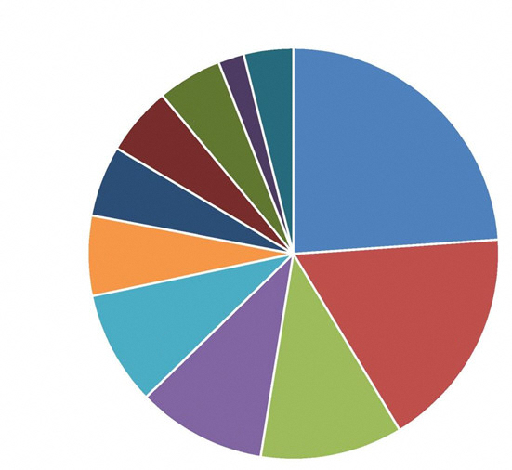
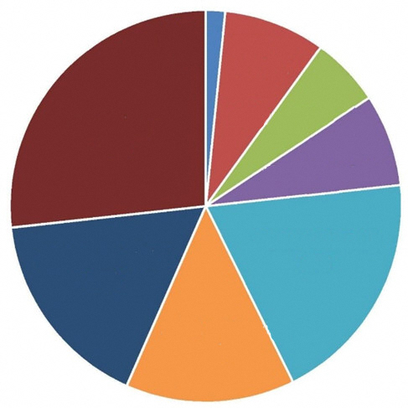
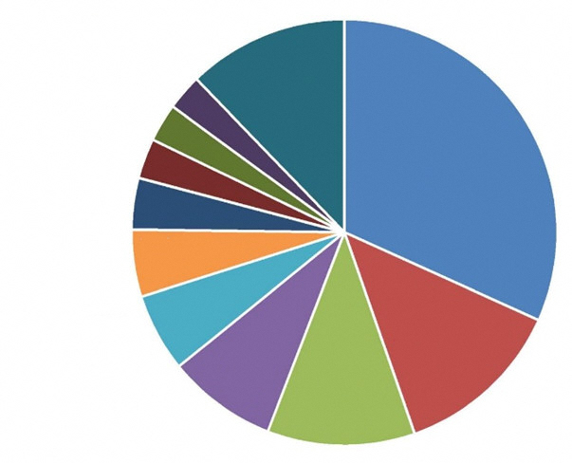
Tai nạn lao động ở người có số năm kinh nghiệm ngắn (lao động chưa lành nghề) chiếm 40% trở lên
Nếu xét theo tỷ lệ nhóm tuổi, tai nạn lao động trong ngành xử lý chất thải công nghiệp ở những người có ít hơn 3 năm kinh nghiệm chiếm đến 43%.
Giẫm phải
2%
Tai nạn giao thông (đường bộ)
5%
Khác
4%
Va đập
5%
Dưới 1 tháng
1%
Từ 1 tháng đến dưới 3 tháng
8%
Bị cắt, xây xát
6%
Bị kẹp, bị cuốn
24%
Từ 3 tháng đến dưới 6 tháng
6%
Bị đổ xuống
6%
Từ 10 năm trở lên
27%
Dưới 1 năm
23%
Rơi, ngã
18%
Từ 6 tháng đến dưới 1 năm
8%
Văng ra, rơi xuống
9%
Từ 1 năm đến dưới 3 năm
19%
Ảnh hưởng của động tác/Động tác quá sức
10%
Từ 5 năm đến dưới 10 năm
17%
Té ngã
11%
Từ 3 năm đến dưới 5 năm
14%
Trang thiết bị khác
3%
Khác
12%
Dưới 3 năm
43%
Máy móc công cụ vận hành bằng sức người, v.v...
3%
Nếu xét theo loại tai nạn, tai nạn ở lao động chưa lành nghề do "bị kẹp, bị cuốn" là nhiều nhất, chiếm tới 24%.
Nếu xét theo nguyên nhân, tai nạn ở lao động chưa lành nghề do "thiết bị vận hành bằng động cơ", chẳng hạn như xe ben, băng tải, v.v... chiếm tới 32%
Xe cộ
3%
Thiết bị vận hành bằng động cơ
32%
Thiết bị động cơ nói chung
4%
Dụng cụ
5%
Công trình tạm thời, công trình xây dựng, công trình kiến trúc, v.v...
13%
Máy móc xây dựng, v.v...
6%
"Hàng hoá
8%
Vật liệu
11%

Slide 8
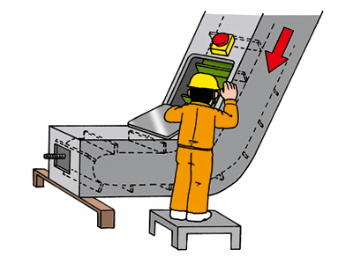
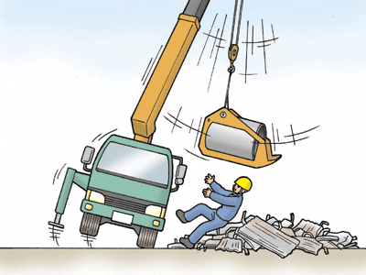
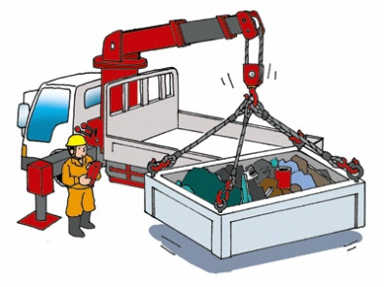
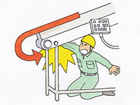
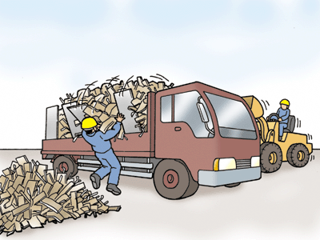
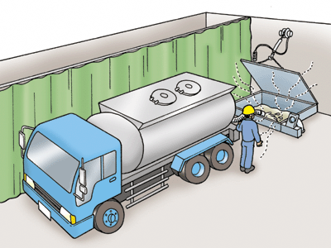
Điểm lưu ý 2 Nhận thức rằng nguy hiểm "Có thể xảy ra"!
["Có thể xảy ra" ở người]
["Có thể xảy ra" ở đồ vật]
Con người
Rơi xuống
Đau thắt lưng
Té nhào
Bị kẹp
Bị cuốn vào
Va chạm
Bị va chạm
Bỏng
Điện giật
Ngộ độc khí
Thiếu oxy
Nhiễm các chất độc
(4)
(1)
Đồ vật
Hoạt động
Quay
Bay ra
Rơi xuống
Rút rời ra
Cháy
Đổ ngã
Đổ sụp
Phát nổ
Rò rỉ
Có thể xảy ra
(5)
(2)
(3)
(6)

Slide 9
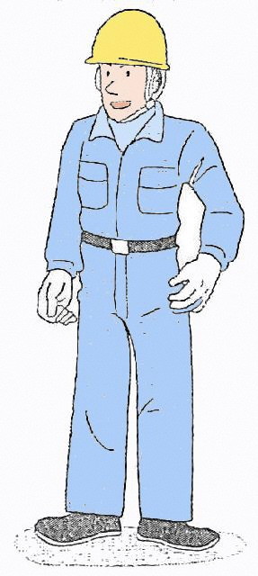
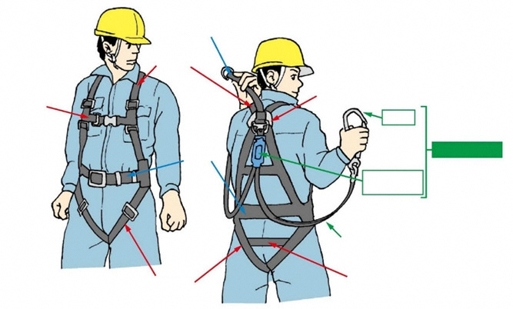
Điểm lưu ý 3 Làm việc an toàn bắt đầu từ trang phục đúng!
[Đội mũ bảo hộ đúng cách]
Kiểm tra quai đeo mũ, kiểm tra xem mũ có bị lỏng, đội trễ về phía sau đầu không
Xác nhận không phải là mũ cũ, bị hư hỏng
Cơ bản là để bảo vệ khi bị rơi xuống
[Sử dụng đúng cách đai an toàn*]
Khi làm việc ở nơi cao, bắt buộc phải sử dụng thiết bị gắn đai an toàn
Vị trí gắn móc nằm phía trên vị trí thắt lưng có đai an toàn
Trên nguyên tắc là loại dây đai an toàn toàn thân.
Đội mũ bảo hộ, thắt chặt quai đeo (nghiêm cấm đội mũ có lót khăn bên trong, v.v...)
Có đang quàng khăn trên cổ không?
Quần áo làm việc có bị rách, bị sút chỉ không?
Cổ tay áo đã cài chưa?
Có đeo đai an toàn không ? (ở độ cao từ 2 m trở lên có sử dụng đai an toàn không?)
Đai nối có thể tháo rời
Có mang giày an toàn không ?
Đai vai lưng
Đai ngực
Vòng D
Đai ngang bụng
Móc cài
Dây buộc (đôi)
Thiết bị giảm sốc
* Tên gọi "Đai an toàn"đã được sửa đổi thành "Thiết bị ngăn ngừa rơi ngã" theo pháp lệnh sửa đổi.
Dây buộc
Đai đùi
Đai vùng hông chậu

Slide 10

Điểm lưu ý 4 Tuân thủ trình tự làm việc đã được quy định!
Nơi làm việc có rất nhiều rủi ro không lường trước được.
Trình tự làm việc được quy định tại nơi làm việc là quy tắc để thực hiện công việc hiệu quả, an toàn và sức khoẻ.
Hãy tuân thủ trình tự làm việc để bảo vệ bản thân bạn.
Nghiêm túc tuân thủtrình tự làm việc (tiêu chuẩn làm việc) đã được quy định.
Luyện tập liên tục để nắm vững trình tự làm việc đã được mô tả trong bảng trình
tự làm việc.
Hiểu rõnhững việc cần làm, những việc không cần làmđể đảm bảo an toàn.
Nếu không hiểu trình tự làm việc, không được bỏ qua mà phải xác nhận với người chịu
trách nhiệm.
Cẩn thận chú ý với những chấn thương do thói quen, đừng làm việc một cách hấp tấp hoặc gượng ép.
Bảng trình tự làm việc
[Ví dụ về công việc phân loại xử lý]
Khi phân loại, loại bỏ các vật nguy hiểm như bình xịt, bình gas, v.v..., vật đóng kín, vật không xác định, v.v..., đồng thời nếu xác định được nhà cung cấp thì trả về, nếu không thể xác định thì hỏi bên chuyên môn.
Để ngăn ngừa nhân viên khi thực hiện công việc phân loại tại sân tiếp nhận, v.v... va chạm với các loại xe, chẳng hạn như xe nâng hàng, xe tải, v.v... thực hiện các biện pháp ứng phó như phân chia khu vực xe vận hành và khu vực làm việc, bố trí người hướng dẫn xe.
Mang thiết bị bảo hộ như mũ an toàn, kính bảo hộ, mặt nạ chống bụi, giày an toàn, bao tay bằng da, v.v... khi cần thiết.
Khi lo ngại có bụi thì thực hiện xả nước, tăng ẩm.
Trường hợp xử lý phân loại, v.v... vật nặng bằng sức người, phải thao tác sao cho không gây sức ép lên phần thắt lưng, v.v..., với trọng lượng từ quy định trở xuống. Ngoài ra, khi có nhiều nhân viên làm việc, phải chỉ định người chỉ đạo công việc, và mọi người thực hiện theo chỉ dẫn đó.

Slide 11
Điểm lưu ý 5 Tăng cường an toàn bằng cách thực hiện tốt 4S, 5S !
Sàng lọc (Seiri) | Phân loại những vật cần thiết và không cần thiết, vật không cần thiết thì bỏ đi (Nếu bạn vẫn giữ những vật không cần thiết, bạn có thể bị vấp ngã, luồng công việc cũng tệ đi.)
Sắp xếp (Seiton) | Bố trí những vật cần thiết sao cho dễ lấy, dễ sử dụng (Nếu phải tìm kiếm một đồ vật cần thiết, hiệu suất công việc sẽ giảm. Nếu hiển thị tình trạng đã được sắp xếp bằng hình ảnh, việc sắp xếp sẽ trở nên dễ dàng hơn.)
Săn sóc (Seiketsu) | Loại bỏ bụi bẩn và giữ cho những nơi xung quanh mình được sạch sẽ (Cần thiết để duy trì hoạt động bình thường của máy. Ngoài ra, tại nơi xử lý kiện hàng của khách hàng, việc thực hiện Seiketsu cũng là bắt buộc để giữ cho kiện hàng được sạch sẽ.)
Sạch sẽ (Seiso) | Loại bỏ rác và bụi bẩn khỏi máy móc/dụng cụ, nơi bốc xếp, nơi lưu trữ, v.v... (Việc lau sàn bị ướt ngay cũng rất cần thiết để ngăn ngừa té ngã.)
Sẵn sàng (Shitsuke) | Nghiêm túc tuân thủ những điều đã được quy định. Thực hiện nhiều lần để tạo thành thói quen. (Điều quan trọng là không chỉ hiểu rõ Seiri, Seiton, Seiketsu, Seiso mà bạn còn phải thực hành trong thực tế để tạo thành thói quen.)

Slide 12
 Nếu không thực hiện 5S đầy đủ thì...
Nếu không thực hiện 5S đầy đủ sẽ dẫn đến nhiều ảnh hưởng tiêu cực như dưới đây. Nhất thiết phải thực hiện!
Nơi làm việc không thực hiện 5S đầy đủ
Xảy ra tai nạn, bệnh nghề nghiệp
Môi trường làm việc trở nên xấu đi
Xảy ra tai nạn do động tác làm việc
Tính năng sản xuất giảm
Phát sinh lãng phí không cần thiết, năng suất giảm
Máy móc hư hỏng, xảy ra sự cố
Việc giao hàng, v.v... bị chậm trễ
5S không tốt
Mất sự tín nhiệm
Các doanh nghiệp nguồn xả thải, v.v... cảm thấy thất vọng
Tinh thần (ý chí làm việc) của người lao động giảm
Xảy ra ô nhiễm
Tràn dầu và các chất độc hại
Phát sinh mùi bất thường, v.v...
Lãng phí tài nguyên
Sử dụng lãng phí vật liệu

Slide 13
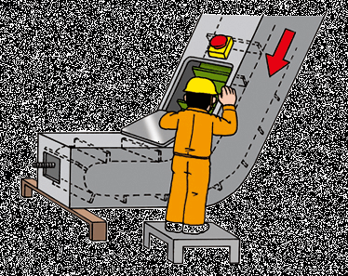
Điểm lưu ý 6 Mọi người cùng nhau làm việc an toàn, xây dựng nơi làm việc an toàn!
(1) Điểm lưu ý trong ngăn ngừa tai nạn "bị kẹp, bị cuốn"
Người lao động cần chú ý làm việc an toàn!
Cũng có những công việc làm một mình trong khuôn viên, v.v...
của cơ sở nguồn xả thải, cần tự nhận thức và tuân thủ các
phương pháp làm việc an toàn.
Khi bị kẹt tải ở băng tải, việc kiểm tra, sửa chữa chỉ được
thực hiện sau khi dừng băng tải!
Thực hiện kiểm tra, sửa chữa, xử lý tình trạng kẹt tải ở
băng tải sau khi chắc chắn là băng tải đã dừng.
Không đặt chân lên băng tải.
Khi đi lại trong khuôn viên, phải chú ý tránh tiếp xúc với xe nâng hàng và các loại máy móc hạng nặng!
Đi ở lối đi an toàn.
Không nhảy ra từ sau tải.
Người vận hành các máy móc hạng nặng chú ý tránh tiếp xúc với người đi bộ, v.v...!
Ngay cả khi các máy móc hạng nặng đang trong trạng thái dừng bắt đầu chuyển động, thì cũng không được cố gắng leo vào để dừng chúng.
Đừng rời khỏi ghế lái.
Khi chất hàng lên các máy móc hạng nặng và tiến về phía trước phải cẩn thận không va chạm với người đi bộ.
Dựa trên những tai nạn lao động trong ngành công nghiệp sản xuất, hãy thực hiện những điểm lưu ý về an toàn sau đây.

Slide 14
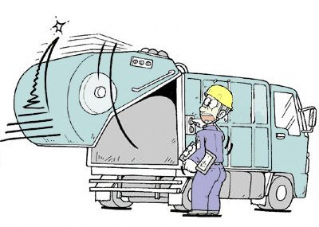
[Trường hợp ví dụ tai nạn bị kẹp, bị cuốn]
Trường hợp ví dụ 2)-1 Thực hiện công việc cạo bỏ bột thạch cao dính ở phần con lăn hồi băng ở băng tải chuyền vào của máy nghiền bằng bàn chải sắt, mà không dừng hoạt động băng tải chuyền vào. Từ cánh tay phải đến ngực và bàn chải sắt bị cuốn vào giữa phần con lăn hồi băng và băng chuyền.
Trường hợp ví dụ 2)-2 Khi kiểm tra độ căng của xích chuyền trong khi băng tải đang chạy, cơ thể bị kẹp vào bộ phận đang di chuyển trên băng tải.
Trường hợp ví dụ 2)-3 Trong quá trình kiểm tra xe thu gom rác (xe rác), khi nâng cổng sau để kiểm tra bộ phận kết nối cổng sau với khoang rác, cổng sau bất ngờ rơi xuống nên đã bị kẹp. Đã va chạm với xe ô tô và suýt nữa rơi xuống hố.

Slide 15
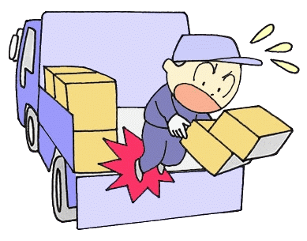
(2) Điểm lưu ý trong ngăn ngừa tai nạn "rơi, ngã"
Người lao động cần chú ý làm việc an toàn!
Cũng có những công việc làm một mình trong khuôn viên, v.v...
của cơ sở nguồn xả thải, cần tự nhận thức và tuân thủ các
phương pháp làm việc an toàn.
Tránh leo lên tấm chắn của xe tải để làm việc!
Đối với công việc trên khoang tải, hãy bố trí các bệ sàn di động gần khoang tải, v.v... tránh leo lên tấm chắn của xe tải để làm việc.
Phải sử dụng thiết bị nâng hạ cho khoang tải của xe tải!
Trường hợp trong khuôn viên của cơ sở nguồn xả thải, hãy đặt thiết bị nâng hạ sau khi được sự đồng ý của cơ sở nguồn xả thải.
(Hình (3))
Nếu có thiết bị kết nối “Thiết bị ngăn ngừa rơi xuống”* bắt buộc phải sử dụng.
Trong quá trình làm việc ở trên cao, chẳng hạn như trên chất thải ở xe tải, v.v..., khi có các thiết bị kết nối với “Thiết bị ngăn ngừa rơi xuống” thì bắt buộc phải sử dụng thiết bị ngăn ngừa rơi xuống. (Hình (1), (2))
* Theo pháp lệnh sửa đổi, tên gọi của "Đai an toàn" được đổi thành "Thiết bị ngăn ngừa rơi xuống". (Tham chiếu Slide 9)
Dựa trên những tai nạn lao động trong ngành công nghiệp sản xuất, hãy thực hiện những điểm lưu ý về an toàn sau đây.

Slide 16
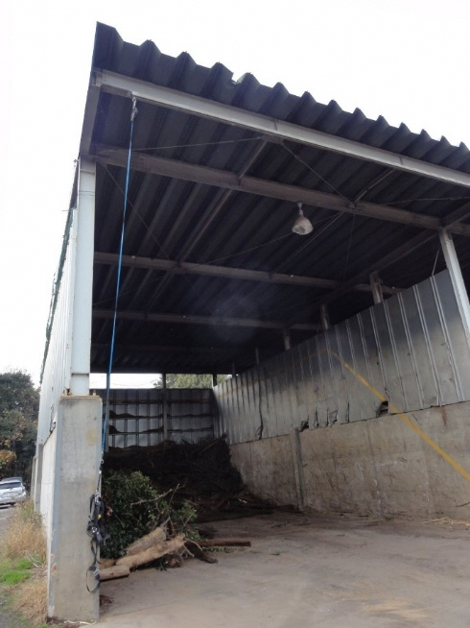
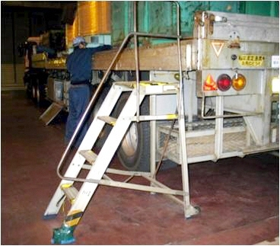
[Trường hợp ví dụ về biện pháp ngăn ngừa tai nạn rơi, ngã]
Dựa trên những tai nạn lao động trong ngành công nghiệp sản xuất, hãy thực hiện những điểm lưu ý về an toàn sau đây.
Hình (2) Thiết bị kết nối thiết bị ngăn ngừa rơi xuống
Hình (1) Thiết bị kết nối thiết bị ngăn ngừa rơi xuống
Hình (3) Thiết bị nâng hạ khoang tải của xe tải.

Slide 17
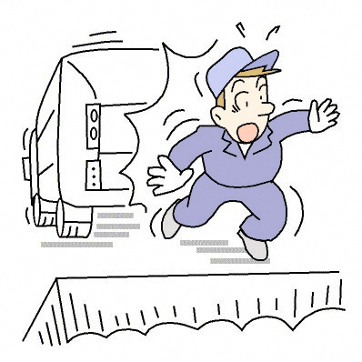
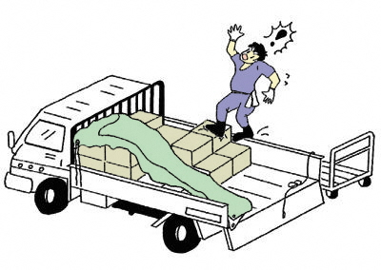
[Trường hợp ví dụ về cận nguy tai nạn rơi, ngã]
Trường hợp ví dụ 1)-1 Nạn nhân hướng dẫn xe gom rác lùi về hố đổ rác đến một vị trí quy định, khi nạn nhân lùi về phía sau đã va chạm với xe gom rác khác đang đi lùi ở bên cạnh, suýt bị rơi xuống hố. va chạm với xe gom
Trường hợp ví dụ 1)-2 Bắt đầu thao tác căng bạt sau khi chất 25 thùng các tông chứa tài liệu huỷ (15 kg/thùng). Sau khi căng bạt bên trái, trong lúc di chuyển giữa hàng hoá phía bên phải và tấm chắn của xe tải để căng tấm bạt lên toàn bộ hàng hoá, chân bị loạng choạng không vững nên suýt nữa bị rơi ngã.

Slide 18
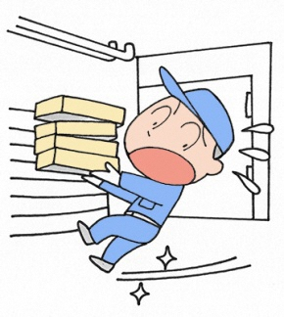
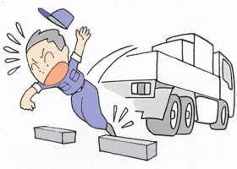
(3) Điểm lưu ý trong ngăn ngừa tai nạn "té ngã"
Việc di chuyển trong khi đang mang vác đồ vật làm tăng nguy cơ "té ngã"!
Di chuyển trong khi đang mang vác đồ vật sẽ làm tăng nguy cơ té ngã do khó nhìn thấy phía dưới chân, khó giữ được thăng bằng, v.v...
Tuyệt đối không hấp tấp khi mang vác đồ vật xuống cầu thang!
Sàn luôn được "Sàng lọc" "Sắp xếp" "Sạch sẽ" "Săn sóc"
để trở nên an toàn!
Lau khô những chỗ sàn bị ướt (Chú ý những chỗ sàn ướt trong
khi lau chùi)
Nếu có đồ vật dư thừa sẽ trở thành nguyên nhân gây té ngã do "bị vấp" trúng
Hãy sử dụng "xe đẩy" đối với những đồ vật to, nặng!
Khi không thể sử dụng xe đẩy, thì phải có hai người thực hiện vận chuyển, hoặc chia làm nhiều lần vận chuyển
Hãy mang giày chống trượt và vấp ngã.
Dựa trên những tai nạn lao động trong ngành công nghiệp sản xuất, hãy thực hiện những điểm lưu ý về an toàn sau đây.

Slide 19

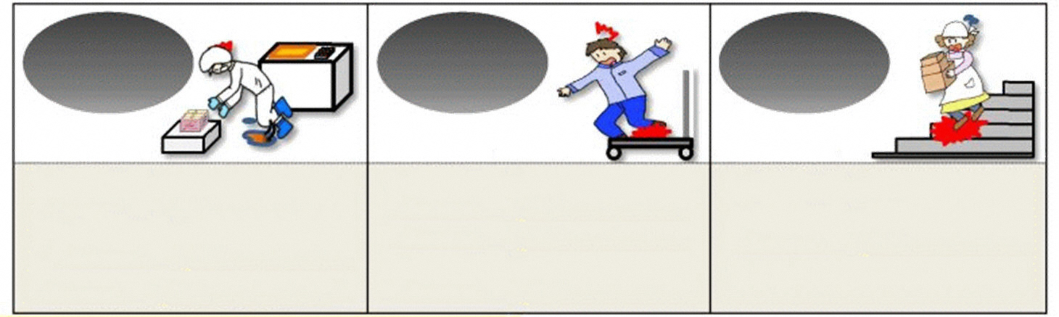
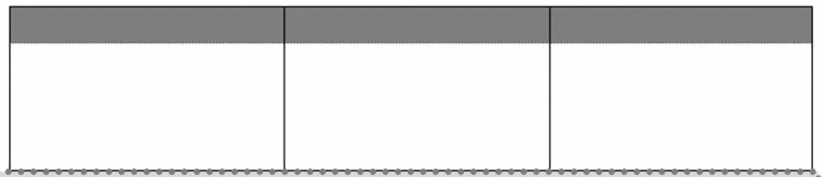
STOP! Phương án phòng ngừa tai nạn té ngã
<Nguyên nhân chính của tai nạn té ngã>
Bị trượt
Vấp phải
Hụt chân
<Nguyên nhân chính>
Sàn là vật liệu dễ trơn trượt.・Dầu và nước văng ra sàn nhà.・Dị vật trơn trượt như túi ni lông, giấy, v.v... rơi xuống sàn nhà.・Mặt đường, v.v... đóng băng."
<Nguyên nhân chính>
Sàn lồi lõm, gồ lên.・Kiện hàng và hàng hoá, v.v... để trên sàn."
<Nguyên nhân chính>
Làm việc ở tình trạng không nhìn thấy phía dưới chân, chẳng hạn như mang vác kiện hàng cồng kềnh."
<Điểm lưu ý trong ngăn ngừa tai nạn té ngã>
4S (Sàng lọc (Seiri), Sắp xếp (Seiton), Sạch sẽ (Seiso), Săn sóc (Seiketsu))
Phương pháp làm việc khó té ngã
Biện pháp khác
Không để đồ vật ở những nơi đi lại
Làm sạch bụi bẩn (nước, dầu, bột, v.v...) trên mặt sàn
Loại bỏ phần gồ lên, lồi lõm, v.v... trên mặt sàn
Có dư dả thời gian để làm việc
Đi bước nhỏ ở những nơi dễ bị trơn trượt
Không làm việc ở tình trạng không thể nhìn thấy chân mình
Mang giày phù hợp khi làm việc và di chuyển
Chia sẻ thông tin rủi ro bằng cách soạn bản đồ rủi ro ở nơi làm việc
Tạo sự chú ý bằng các nhãn dán, v.v... ở những nơi có nguy cơ té ngã

Slide 20
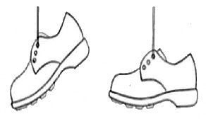
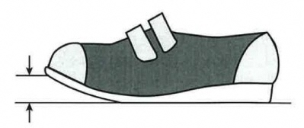
(Tham khảo)
[Phương pháp chọn giày đúng]
<Điểm lưu ý về cách chọn giày để không té ngã>
Kích cỡ
Kích cỡ quá chật hoặc quá rộng cũng sẽ dễ bị mất thăng bằng khi đứng
Độ uốn cong
Nếu độ uốn cong không tốt chân dễ bị trượt dẫn đến vấp ngã.
×
○
Trọng lượng
Nếu quá nặng sẽ khó nhấc chân lên, dẫn đến vấp ngã.
Cân bằng trọng lượng (trước và sau)
Nếu trọng lượng dồn về hướng mũi chân, thì khi di chuyển mũi chân sẽ chốc xuống, dẫn đến vấp ngã.
Độ cao phần mũi chân
Nếu độ cao của phần mũi chân thấp, ngay cả va đụng nhỏ cũng dễ bị vấp ngã.
Cân bằng độ chống trượt của sàn với đế giày
Cần phải có độ chống trượt phù hợp với nội dung và nơi làm việc. Ví dụ, đế giày chống trượt sẽ tạo ra ma sát quá lớn trên sàn chống trượt dẫn đến vấp ngã.
(Độ cong mũi giày)

Slide 21
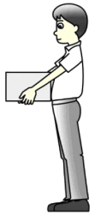
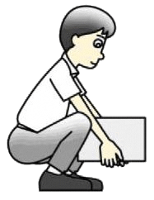
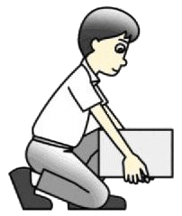
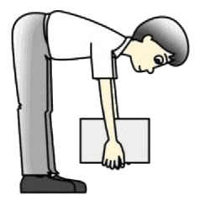
(4) Điểm lưu ý trong ngăn ngừa tai nạn "đau thắt lưng"
Động tác, tư thế làm việc (khi xử lý vật nặng)
Cố gắng đưa cơ thể lại gần vật nặng, ở tư thế hạ thấp trọng tâm cơ thể.
[Trường hợp nâng vật nặng]
1) Đưa một chân lên trước một chút và gập đầu gối ngồi xuống, hạ thắt lưng xuống vừa đủ để cầm vật nặng.
2) Duỗi đầu gối đứng lên.
3) Điều chỉnh hô hấp, tăng áp lực cơ bụng để nâng vật nặng.
[Di chuyển khi mang vác vật nặng]
Rút ngắn khoảng cách di chuyển và tránh mang vác lên xuống cầu thang bằng sức người.
Tư thế đúng
Tư thế không đúng

Slide 22
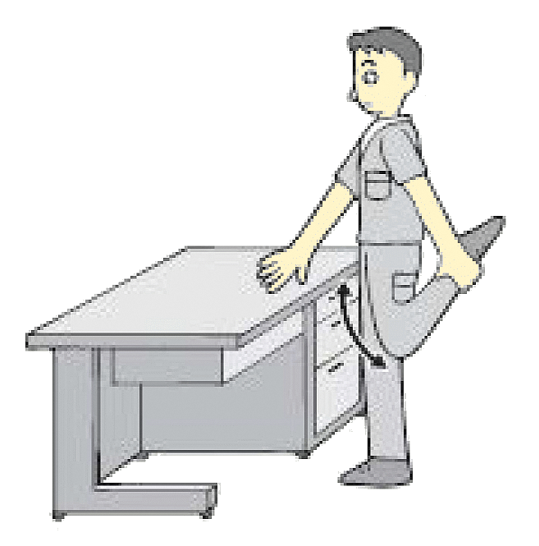
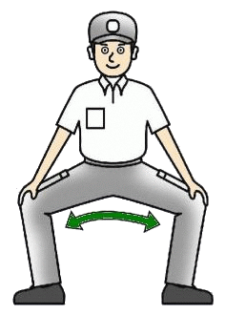
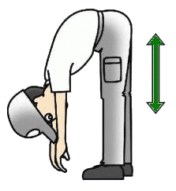
[Bài tập thể dục phòng ngừa đau thắt lưng]
Hãy tập các bài tập phòng ngừa bệnh đau thắt lưng, tập trung vào động tác kéo giãn cơ.
(Hình 1) (Hình 2) (Hình 3)
[Phương pháp kéo giãn cơ hiệu quả]
1) Vừa từ từ thở ra vừa duỗi cơ thể
2) Không bật ngược trở lại đột ngột
3) Nhận thức cơ bắp đang được kéo giãn
4) Duỗi đến mức cảm thấy căng nhưng không đau
5) Tiếp tục duỗi từ 20 đến 30 giây
6) Khi trở về hãy cảm nhận cơ bắp đang phục hồi từ từ
7) Duỗi 1 đến 3 lần với một lần kéo giãn cơ

Slide 23
(5) Điểm lưu ý trong ngăn ngừa tai nạn "va chạm" "bị va chạm"
Cấm nhảy xuống từ ghế tài xế, khoang tải của xe tải!
Bắt buộc phải sử dụng nếu có thiết bị nâng hạ.
Nếu không có, phải nâng hạ ở 3 điểm hỗ trợ
Ngăn ngừa tai nạn va chạm do máy móc hạng nặng gây ra!
Trường hợp di chuyển bằng xe nâng hàng/máy móc hạng nặng trong khuôn viên, phải chạy ở tốc độ giới hạn đồng thời lưu ý người đi bộ.
Khi đi lại trong khuôn viên, để ngăn ngừa va chạm với xe nâng hàng/máy móc hạng nặng do người khác vận hành, phải đi trên lối đi an toàn đồng thời không được nhảy ra từ phía sau tải, v.v...
Dựa trên những tai nạn lao động trong ngành công nghiệp sản xuất, hãy thực hiện những điểm lưu ý về an toàn sau đây.

Slide 24

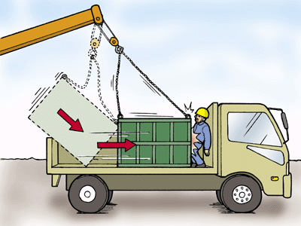
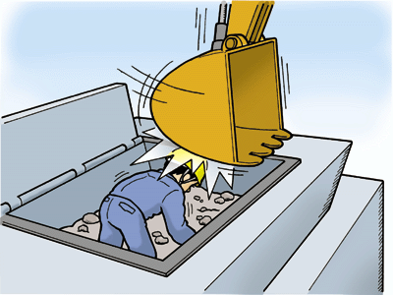
[Trường hợp tai nạn va chạm, bị va chạm]
Trường hợp ví dụ 3)-1 Trong quá trình dỡ tải phụ kiện máy móc xây dựng sử dụng cho công trình phá dỡ bằng cần cẩu di động, chân bị kẹp do tải bị rung lắc.
Trường hợp ví dụ 3)-2 Trong quá trình đổ rác trong thùng chứa chất thải công nghiệp bằng cần cẩu dạng lắp trên xe, thùng bị trượt và kẹp nạn nhân. Khi nạn nhân tháo 2 sợi trong số 4 sợi dây treo trong tình trạng một bên của thùng tựa vào tấm chắn, thì thùng bị đung đưa như kiểu con lắc trượt, và bị thùng va đập vào.
Trường hợp ví dụ 3)-3 Do máy nghiền của thiết bị tái chế phát ra âm thanh bất thường, nên người thao tác thiết bị đã dừng máy nghiền và kiểm tra trong phễu của thiết bị xử lý tái chế. Một người điều khiển máy đào gầu nghịch khác đã không nhận thấy người kiểm tra, nên đã bỏ thùng vào trong phễu đểloại bỏ dị vật, dẫn đến va chạm với người kiểm tra.

Slide 25
Điểm lưu ý 7 Nếu xảy ra tai nạn lao động hoặc tình trạng bất thường!
(1) Khi phát hiện "Tình trạng bất thường"!
1) Khi có tình trạng bất thường, trước tiên phải xác định xem điều gì đang xảy ra.
2) Lớn tiếng thông báo cho người chịu trách nhiệm và đồng nghiệp ở xung quanh.
3) Nhấn nút ngừng khẩn cấp để dừng máy nếu cần.
4) Phối hợp với đồng nghiệp để thực hiện biện pháp xử lý thích hợp, theo hướng dẫn của người chịu trách nhiệm.
5) Không tuỳ tiện hành động một mình.
[Hãy thông báo!]
Nếu cảm thấy máy móc hoặc thiết bị có tình trạng khác lạ, nguy hiểm, hãy thông báo ngay cho tổ trưởng (leader) và người phụ trách của cơ sở nguồn xả thải!
Trên cơ bản là...
Dừng! Hô lớn! Đợi!

Slide 26
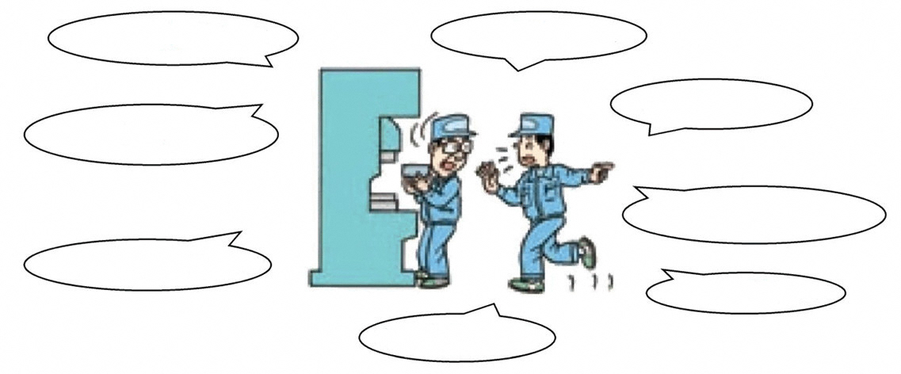
(2) Dị vật kẹt vào băng tải! Máy nghiền phát ra mùi lạ và âm thanh bất thường!
1) Dừng máy, ngắt công tắc nguồn. Dừng!
2) Hô lớn để thông báo bất thường cho người chịu trách nhiệm và đồng nghiệp xung quanh. Hô lớn!
3) Làm theo hướng dẫn của người chịu trách nhiệm. Đợi!
→ Không tuỳ tiện hành động một mình.
4) Khi làm việc, phải có biện pháp ngăn ngừa khởi động bất ngờ!
Khoá công tắc nguồn để máy không thể khởi động.
Đặt hiển thị, thông báo đang làm việc để người khác không khởi động máy.
5) Thông báo "Đang làm việc!" ngay tại vị trí làm việc nếu cần thiết.
Cần gạt đanglắc lư
Phát ramùi lạ
Phát raâm thanh lạ
Đèn đỏđangbật
Đèn xanh đangtắt
Đèn đangnhấp nháy
Chạm vào thấynóng
Không có 

Slide 27
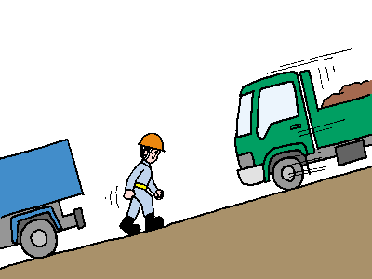
(3) Nếu xe tải, máy móc hạng nặng, xe nâng hàng đang dừng bắt đầu hoạt động...
<Nếu xe tải, máy móc hạng nặng, xe nâng hàng đang dừng bắt đầu hoạt động...>
1) Đừng cố gắng dừng chúng, hãy "Chạy đi!"
2) Hô lớn "Chạy đi!" cho những người xung quanh
3) Cần hiểu "trường hợp cần phải chạy trốn" thông qua đào tạo an toàn và sức khoẻ mỗi ngày.
(Không thể dừng bằng sức người!)
Chạy đi!

Slide 28
(4) Nếu xảy ra tai nạn lao động!
Ngay cả ở nơi làm việc được cho là an toàn, cũng không thể loại trừ khả năng xảy ra tai nạn lao động.
Nếu chẳng may xảy ra tai nạn lao động, hãy ứng phó như sau.
Ứng phó khi xảy ra tai nạn lao động (Ví dụ)
Xảy ra tai nạn lao động
Trước hết phải bình tĩnh!
Không hoảng hốt, vội vàng, tránh gây ra tai nạn thứ cấp
Hô lớn để thông báo
Cứu nạn nhân!
Liên lạc với cấp trên (người chịu trách nhiệm)!
Khi có sự hướng dẫn của người chịu trách nhiệm, tiến hành hỗ trợ ngay
(Đưa nạn nhân đến bệnh viện, v.v...)
Ứng phó tại chỗ

Slide 29

Chúc các bạn làm việc an toàn

